Slide 1
情報システム基盤学基礎１
コンピュータアーキテクチャ編
第１回 コンピュータの基礎
高性能コンピューティング学講座
八巻 隼人
yamaki@hpc.is.uec.ac.jp
Notes:
10
8分35秒

Slide 2
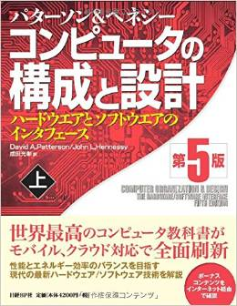
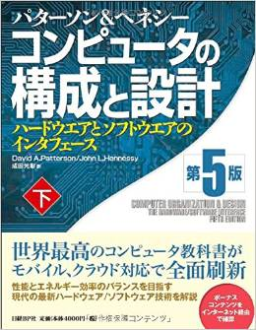
講義に入る前に
授業形式
  講義のみ（全部で計７回）
  期末試験（8/4．アルゴリズム編と一緒）
質問は講義中もしくはメールで
  宛先：yamaki@hpc.is.uec.ac.jp
参考書
  パターソン＆ヘネシー著，「コンピュータの構成と設計 – ハードウェアとソフトウェアのインターフェース –」，日経BP社
講義資料は HP に順次掲載
  URL↓
  http://www.hpc.is.uec.ac.jp/honda_lab/teaching_yamaki-jp.html

Slide 3
講義全体の構成
6/9 第１回 コンピュータの基礎
6/16 第２回 命令
6/23 第３回 演算
6/30 第４回 プロセッサ（前編）
7/7 第５回 プロセッサ（後編）
7/14 第６回 記憶階層
7/21 第７回 マルチプロセッサ
7/28 予備日
8/4 期末テスト

Slide 4
はじめに

Slide 5
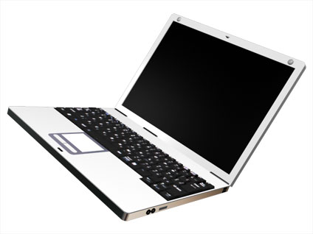
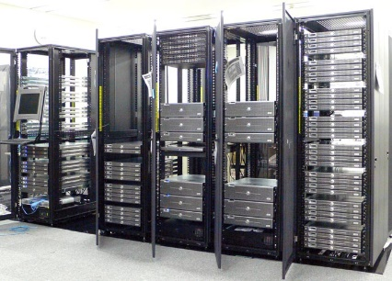
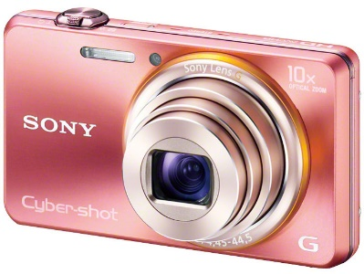
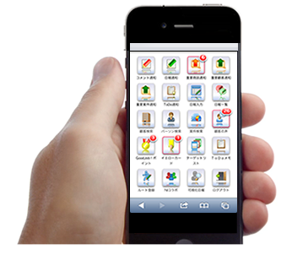
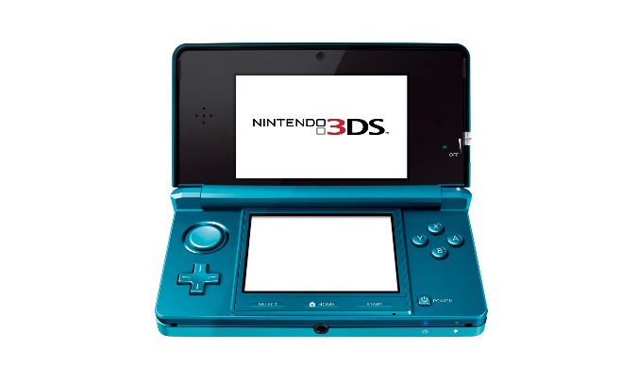
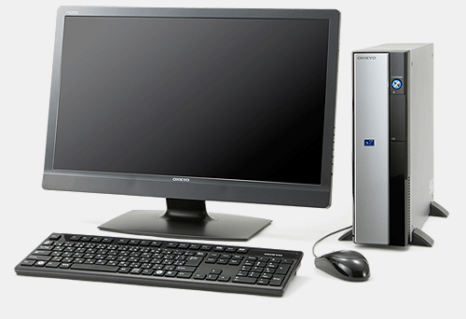
コンピュータアーキテクチャとは
コンピュータ？
自動計算機→命令を与えれば自動で計算を行う機械
サーバ
ラップトップPC
デジカメ
デスクトップPC
タブレット
ゲーム機

Slide 6
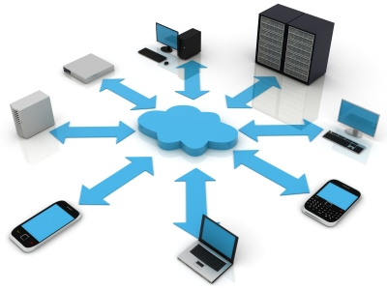
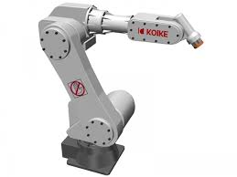
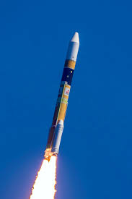
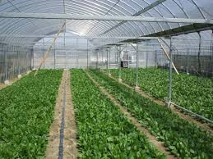
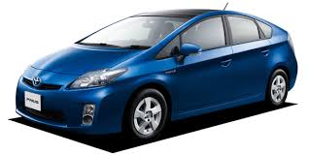
私たちの生活とコンピュータ
コンピュータ ＝ 手放せないもの
便利なツール
  学生： SNS，メール，ゲーム
  社会人： 文書作成，表計算
  専門家： 科学技術計算，システム開発
煩雑な作業の自動化
  産業用ロボットの制御
  車のエンジン制御
  ロケットの姿勢制御
  農場の温度/湿度管理 など

Slide 7
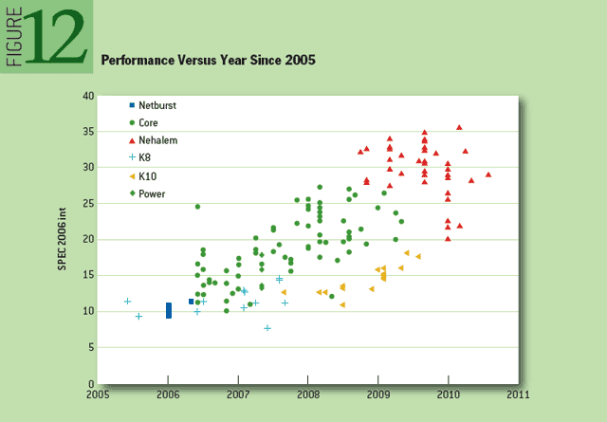
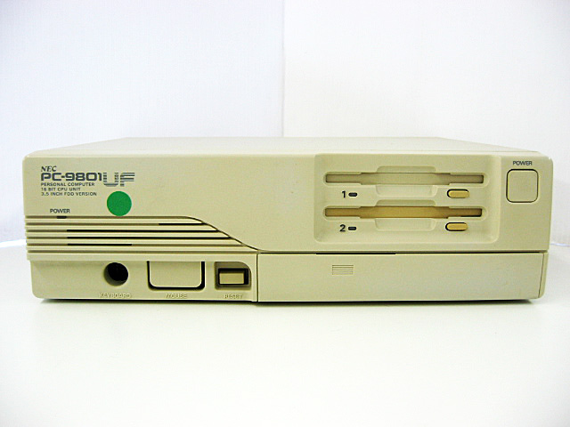
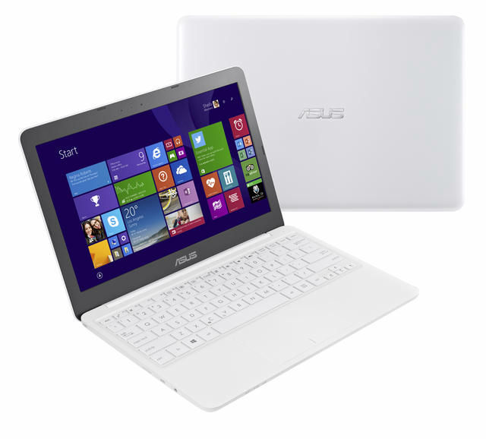
コンピュータが普及した背景
毎年比例的に増加
便利になった
  ハードウェア性能が年々増加
  アプリケーションが充実
お手頃になった
  25年前： 安い物で20万円
  今： 安い物は3万円
[ Gigazine「知られざるCPUの過去40年における性能向上と進化の歴史」より ]
（http://gigazine.net/news/20130725-40-year-cpu-history/）
CPU: 16MHz のものが1つ
メモリ： 640KB
価格： 約25万円（1991年頃）
CPU: 4コア，1.33GHz
メモリ： 2GB
価格： Amazon で 31,500円（2015/6/6 時点）

Slide 8
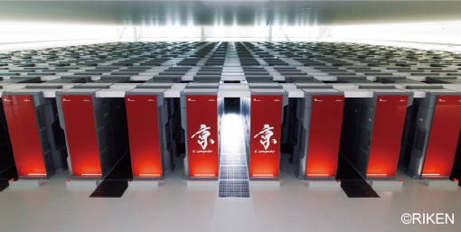
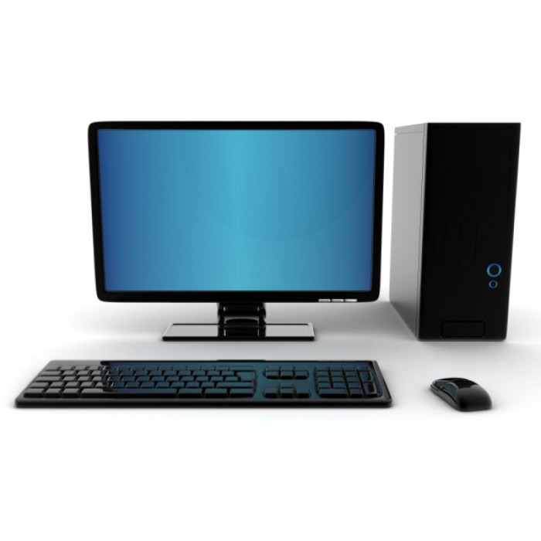
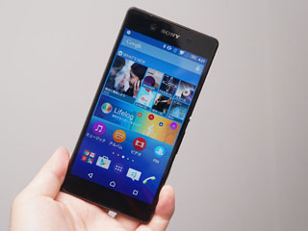
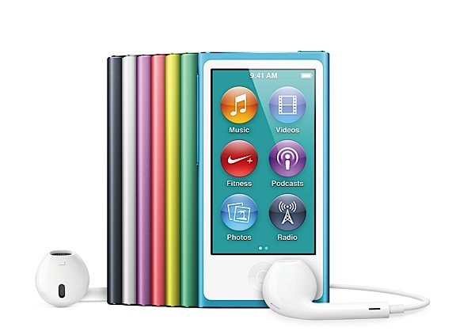
コンピュータの種類
システム
規模
大
要求
性能
高
消費
電力
多
サーバ
  web，メール，
  データベースなど
  スーパーコンピュータ
  （例：「京」）
パーソナルコンピュータ
  デスクトップ，ラップトップなど
パーソナルモバイルデバイス
  タブレット，スマートフォンなど
組み込みコンピュータ
  携帯音楽プレーヤー，電子書籍端末，
  電子辞書，車の制御部など
システム
規模
小
要求
性能
低
消費
電力
少
用途に応じて
異なる設計が必要

Slide 9
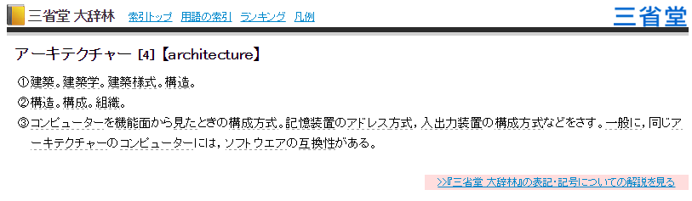
コンピュータアーキテクチャ
アーキテクチャとは？
もともとは建築の用語
http://www.weblio.jp/content/アーキテクチャ
要すると，コンピュータが
  どのような構成要素で出来ているか
  どのような仕組みになっているか

Slide 10
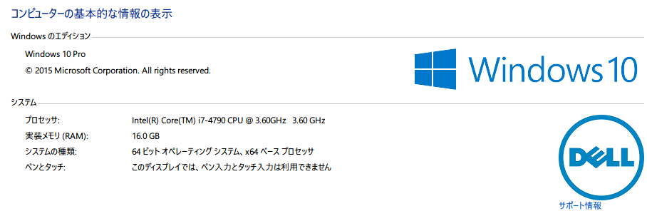
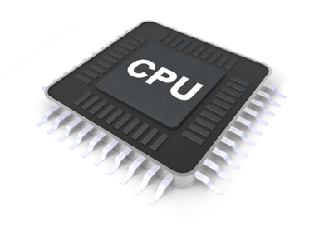
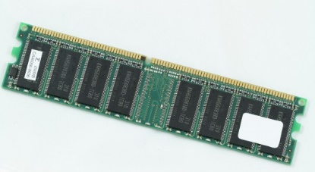
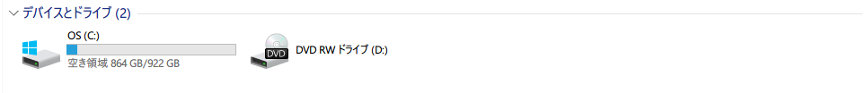
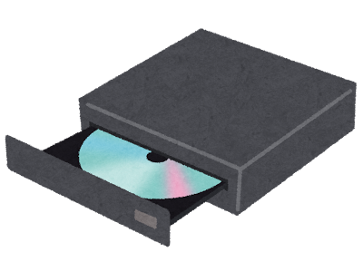
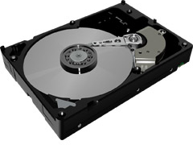
パーソナルコンピュータの構成
身近なものから
コントロールパネル→システムとセキュリティ→システム(Windows)
OS
プロセッサ
メモリ
フォルダ画面→PC
ディスク
ドライブ

Slide 11
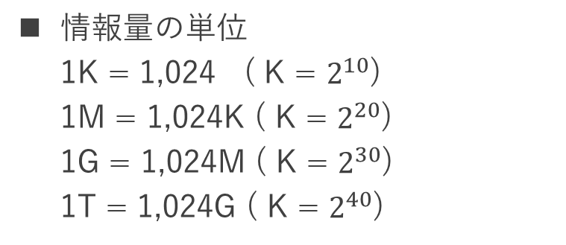
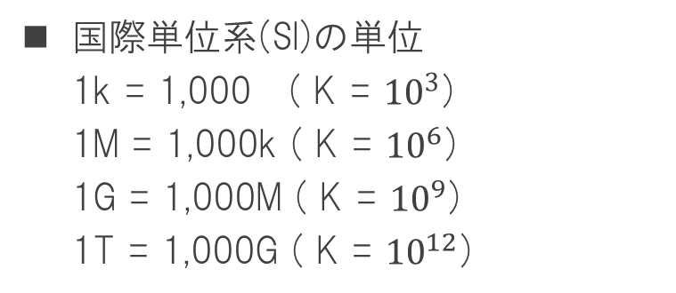
ビット？バイト？ギガバイト？
データの基本単位
1bit = 0 or 1, 2bit = 00 or 01 or 10 or 11
1bと小文字bで略す
1byte = 8bit (ex. 10101010) → 0～255まで表現できる
1Bと大文字Bで略す
とてもややこしい話
情報量の単位
1K = 1,024 ( K = $2^{10}$)
1M = 1,024K ( K = $2^{20}$)
1G = 1,024M ( K = $2^{30}$)
1T = 1,024G ( K = $2^{40}$)
国際単位系(SI)の単位
1k = 1,000 ( K = ${10}^{3}$)
1M = 1,000k ( K = ${10}^{6}$)
1G = 1,000M ( K = ${10}^{9}$)
1T = 1,000G ( K = ${10}^{12}$)
1Ki(kibi)
1Mi(mibi)
1Gi(gibi)
1Ti(tibi)
1Mbps (bit per second) = ?
1,000kbps

Slide 12
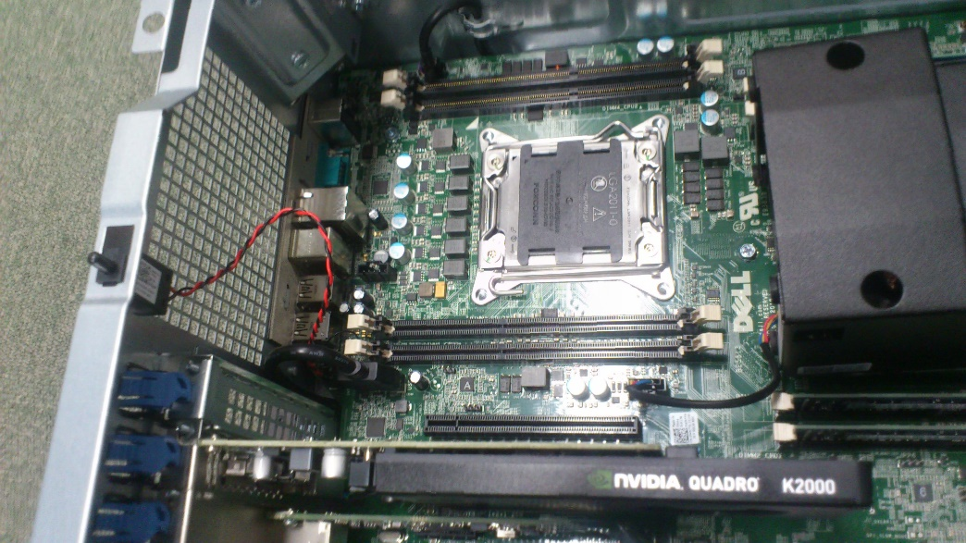
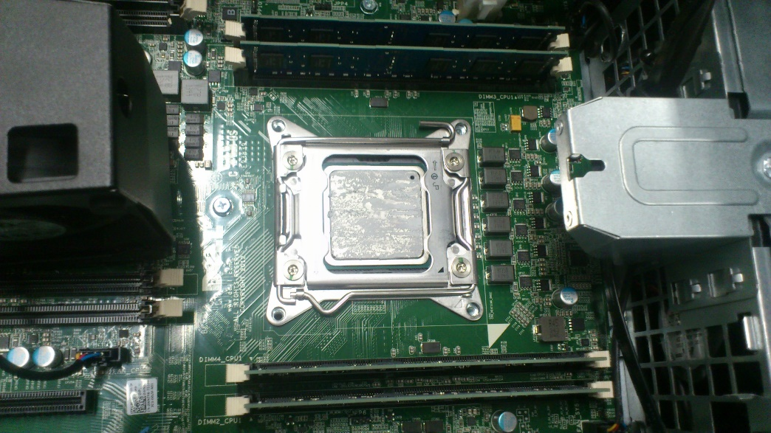
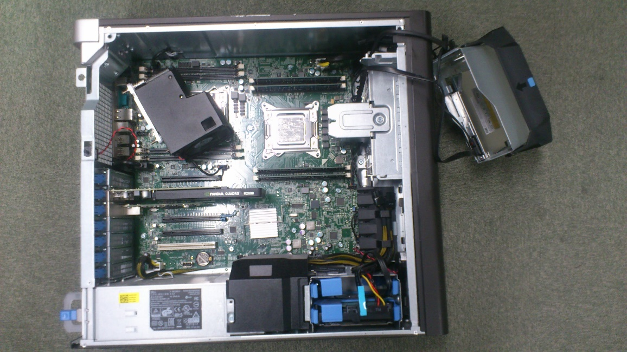
コンピュータの構成要素
実物↓
ネットワークアダプタ
メインメモリ
プロセッサ
USB^{※１}
モジュール
GPU^{※２}
DVDドライブ
マザーボード
※１ Universal Serial Bus の略
※２ Graphic Processing Unit の略
電源ユニット
ハードディスクドライブ

Slide 13
パーソナルコンピュータの構成
身近なところから
コントロールパネル→システムとセキュリティ→システム(Windows)
OS
プロセッサ
メモリ
フォルダ画面→PC
ディスク
ドライブ

Slide 14
コンピュータの構成要素
ハードウェア
物理的実体を持つ機械部品
Ex.) CPU, メモリ, マウスなど
ソフトウェア
物理的実体を持たない部分
ハードウェアを動かすプログラムやデータの集まり
Ex.) OS, アプリケーション(MS PowerPoint，Webブラウザ)など

Slide 15
コンピュータの基本構成
（ハードウェア）

Slide 16
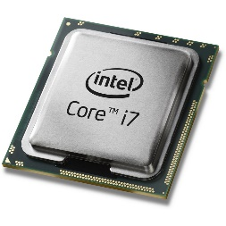
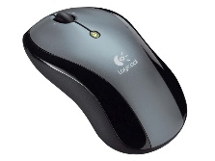
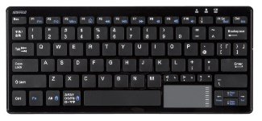
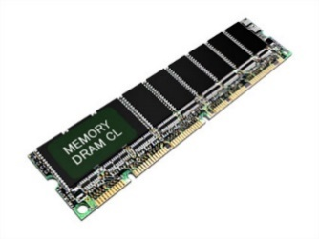
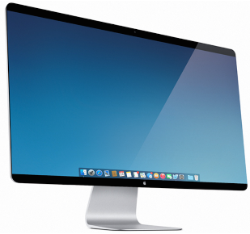
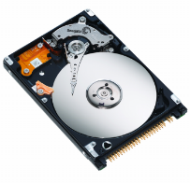
ハードウェアの構成
コンピュータの構造（5大装置）
じゃぁCを画面に表示して
じゃぁBを画面に表示して
じゃぁAを画面に表示して
演算・制御装置
（プロセッサ）
Central Processing Unit
Cが押された
Aが押された
Bが押された
Cが押された
Aを押した
Bを押した
Cを押した
Bが押された
Cが押された
Aを表示して
Aを表示
Cを表示して
Bを表示して
入力装置
（マウス）（キーボード）
主記憶装置
（メモリ）
出力装置
（ディスプレイ）
Bを表示
Cを表示
補助記憶装置
（ハードディスク）

Slide 17
ハードウェアの構成
コンピュータの構造（5大装置）
じゃぁAを
じゃぁ
じゃぁAを表示して
あれ？
演算・制御装置
（プロセッサ）
Central Processing Unit
Aを押した
Aを表示
入力装置
（マウス）（キーボード）
出力装置
（ディスプレイ）
Bを押した
Cを押した
補助記憶装置
（ハードディスク）

Slide 18
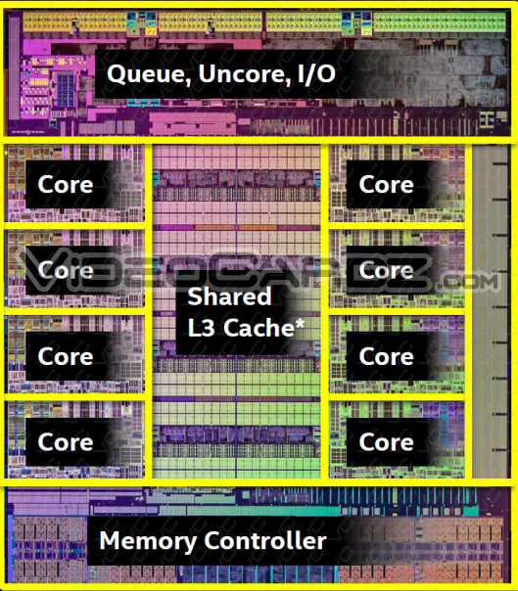
演算装置・制御装置
プロセッサCPU（Central Processing Unit）
命令の実行（データの処理）を行う
コンピュータ全体の性能や消費電力を左右する
ダイとは？
シリコンウエハー上には数十個の半導体が作られる。そこから一枚に切り離した半導体チップをダイと呼ぶ
コアとは？
実際に処理を行うところ
キャッシュとは？
メモリよりも更に小規模だが高速な読み書きが可能
[ Intel Core i7-5960 Haswellのダイ]

Slide 19
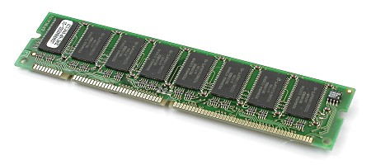
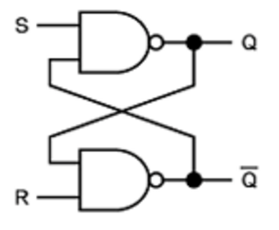
主記憶装置
メモリ
DRAMチップ
日本語にすると主記憶装置
以下のデータを格納
  一部のプログラム
  プログラムが必要とするデータ
DRAM（Dynamic Random Access Memory）が一般的
  コンデンサに電荷を蓄える・蓄えないで0と1を表現
  揮発性 → 電源を切るとすべてのデータが失われる
揮発性メモリ
SRAM（Static Random Access Memory）
  回路のループにより0と1を表現
  DRAMよりも高速だが小容量かつ高価
  キャッシュ等に用いられる

Slide 20
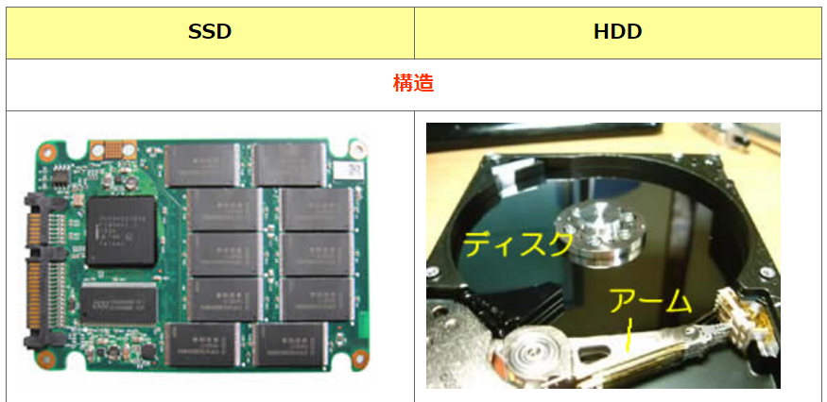
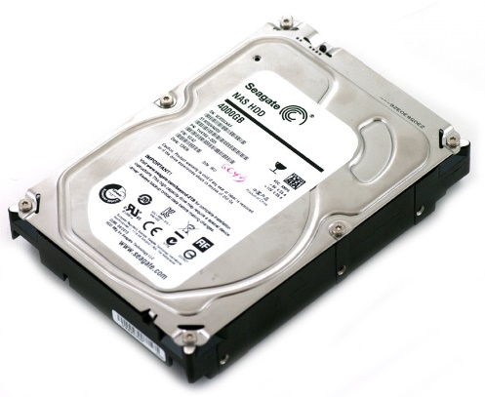
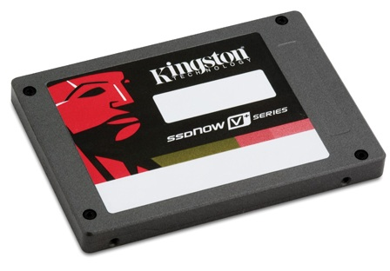
補助記憶装置
ディスク
大容量＆不揮発性のメモリ
  現在は数TBですら一般的
  電源を切ってもデータが失われない
すべてのデータを格納
  プログラムそのものや実行に必要なデータは，ディスクから
  メインメモリに移して使用
HDD（Hard Disc Drive）やSSD（Solid State Drive）

Slide 21
記憶装置の種類と役割
記憶装置の階層構造
容量
速度
小
速
CPU内
レジスタ
キャッシュ
メモリ
ディスク
B
～ns
KB～MB
1ns
GB
100ns
TB
ms
大
遅

Slide 22
ハードウェアの製造技術

Slide 23
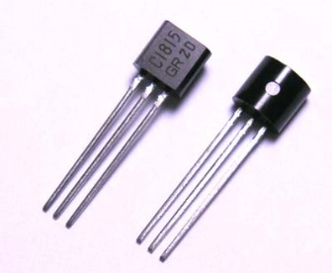
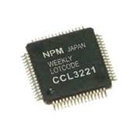
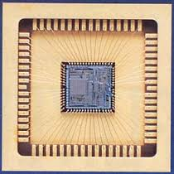
トランジスタとLSI
１．ゲートに
電圧を印可
ゲート
トランジスタ
  半導体（電気を制御する部品）の主力素子
  信号の増幅，スイッチングを行う
LSI（Large-Scale Integrated Circuit）
  大規模集積回路
  昔は特に規模の大きいものを VLSI
  (Very Large-Scale Integrated circuit)
  と呼んでいた
    トランジスタ数が 10 万個以上
  今は区別せずに LSI でよい
ソース
ドレイン
酸化
絶縁膜
N型
電流
N型
P型サブストレート
２．ソースとドレインの間
に電流が流れる
[ N型 MOSFET※ ]
※ Metal-Oxide-Semiconductor Field-Effect Transistor の略
LSI
[ ICチップ ]
[ パッケージの中身 ]

Slide 24
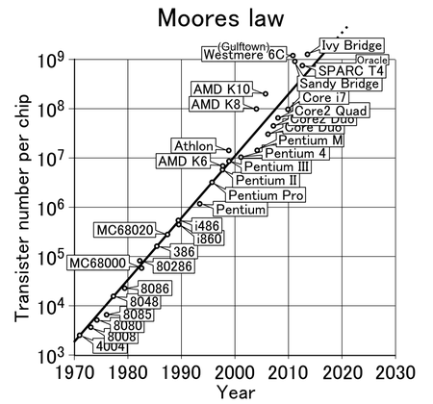
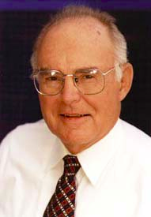
LSI の集積度
ムーアの法則
  経験に基づく予測
  論文発表は1965年
  プロセスルールの微細化
  （後述）により達成
チップ上の
トランジスタ数は
18 ヶ月ごとに
倍になる！
[ Gordon Moore (1929 - ) ]
[ チップ上のトランジスタ数の変遷 ]
（http://ja.wikipedia.org/wiki/ムーアの法則 より）

Slide 25
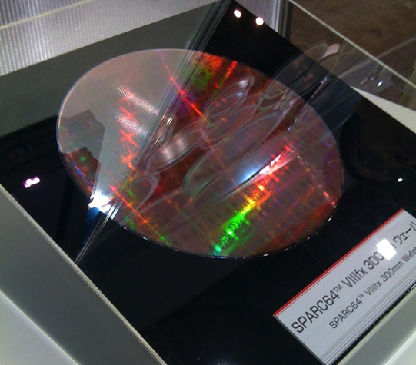



LSI の製造工程
http://www.semiwiki.com/forum/showwiki.php?title=Semi%20Wiki:Semiconductor%20Fab%20Wiki より
[ ウェハーに回路が
形成された状態 ]
10
さまざまなテストを行い
パスしたものをパッケージング
さらにテスト行い出荷
[ インゴットとウェハー ]
[ ダイ ]

Slide 26

歩留まり
良品
不良品
1枚のウェハーから製造される良品の割合
  右の例では 94.3%（=100*83/88）
不良品が生まれる原因
  各工程において 100% 均質な処理を
  施すのは困難
  多数の工程を経ることで不良率は悪化
    1工程ごとに不均質な部分が 1% 誕生する
    場合でも 6 工程後には 5.9% になる
製造現場における重要課題：
歩留まりの改善
  より多くの良品が 1 枚のウェハーから生産できる
  ダイあたりの製造コストを削減
    $$\left(ダイの製造コスト\right)=\frac{\left(ウェハーの製造コスト\right)}{\left(１枚のウェハーから取れるダイの数\right)×\left(歩留まり\right)}$$
      例： 1枚100万円のウェハーから100個のダイを製造する場合，歩留り50%ならダイのコストは2万円．歩留り100%ならダイのコストは1万円．
[ ウェハー ]

Slide 27


プロセスルールと微細化
プロセスルール
  トランジスタや配線を作る際の最小加工寸法
  配線間隔の値を用いて呼称（例： 22nm プロセス）
    10⁻³=m（ミリ），10⁻⁶=μ（マイクロ），
    10⁻⁹=n（ナノ），10⁻¹²=p（ピコ）
LSI の微細化
  プロセスルールが縮小すること
  20年で約1/10，現在は10nmレベル
微細化のメリット
  （同じ回路なら）ダイサイズが小さくなる
  ウェハーあたりのダイ数増加＆歩留まりの改善
  （同じダイサイズなら）多くの回路を実装できる
  チップ性能の向上
[ トランジスタのfeature size の変遷 ]

Slide 28
微細化の現状
そろそろ（本当に）終わりが見えてきた
  小さくなりすぎて（今度こそ）加工可能な限界に達しつつある
  ITRS（The International Technology Roadmap for Semiconductors）の予測によれば 2025年までは微細化が続く見込み
  その後は？？？
ポストムーア時代の LSI の在り方
  今最もホットなトピック
  学会でも熱い議論が交わされている

Slide 29
コンピュータの評価指標

Slide 30

性能を表す指標
性能とは
  ある処理をどのぐらいの速さで実行できるか？ → 実行時間
  ある時間内にどの程度の量の処理を実行できるか？ → スループット
実行時間
  別名： 応答時間，レイテンシ，遅延
  ある処理を実行するために要する時間
  例： 新宿駅から品川駅まで山手線で
  移動する場合の所要時間は 20 分
スループット
  単位時間あたりの処理量
  サーバのような大量の処理を扱う
  コンピュータでは重要な指標
  例： 朝8時台に新宿駅を出発する
  山手線内回りの電車の本数は 22 本．
  電車1本の定員は1,752人．
  単位時間あたりの輸送人数は 38,544人
新宿
品川
20分後
1,752人
新宿
8:00 am
22本
9:00 am

Slide 31
プログラムに対する性能
プログラムの実行時間
  （実行時間） ＝ （実行サイクル数） / （クロック周波数）
  例： プログラムを 2GHz のプロセッサで実行したら 100万サイクルを要した
  実行時間は 0.05 秒（= 100,000,000 / 2,000,000,000）
プログラムの実行サイクル数
  （実行サイクル数） ＝ （実行命令数） × CPI
    CPI: Cycle Per Instruction（命令あたりの平均サイクル数）
    例： 500命令の実行に 1,000 サイクルを要した CPI は 2
IPC（Instruction Per Cycle）
  CPI の逆数
  性能指標としてわかりやすい（大きいほど性能が高い）
  クロック周波数が同じプロセッサの性能を比較する場合はこれで十分

Slide 32

例題
Q1. あるプログラムをプロセッサ A で実行した時の実行時間は 10 秒，
プロセッサ B で実行した時の実行時間は 50 秒であった．
プロセッサ A は プロセッサ B に対して何倍高速か？
A1. 50 / 10 = 5 倍
Q2. あるプログラムをプロセッサ A で実行した時の IPC は 3，
同じ周波数のプロセッサ B で実行した時の IPC は 1.5 であった．
プロセッサ A はプロセッサ B に対して何倍高速か？
A2. 3 / 1.5 = 2 倍
Q3. あるプログラムを 2 GHz のプロセッサ A で実行した時の CPI は 5，
1 GHz のプロセッサ B で実行した時の CPI は 10 であった．
プロセッサ A はプロセッサ B に対して何倍高速か？
A3. プログラムの命令数を N とすると，プロセッサ A の実行時間は
$5×N÷\left(2×{10}^{9}\right)=2.5×{10}^{−9}N$ ．
同様に，プロセッサ B の実行時間は $10×{10}^{−9}N$．
実行時間の比は $\left(10×{10}^{−9}N\right)÷\left(2.5×{10}^{−9}N\right)=4$．よって 4 倍．

Slide 33
消費電力
平均消費電力
  平均的にどのぐらいの電力を消費するか？
最大消費電力
  最大でどのぐらいの電力を消費するか？
  TDP（Thermal Design Power）も同じ意味で使われることが多い
  厳密には TDP ≠ 最大消費電力
エネルギー
  ある処理を実行するためにどのぐらいのエネルギーが必要か？
  あるエネルギーでどの程度の量の処理を実行できるか？
その他
  （エネルギー）×（時間） エネルギー効率の指標になることがある
  サイズ，価格 性能やエネルギーが決まるとほぼ決まる

Slide 34



Power Wall
プロセッサの消費電力の限界
  高消費電力なチップは需要がない
  発生した熱を逃がせない
  現代のプロセッサ設計では
  電力も重要な制約条件の１つ
Power Wall
[ Intel プロセッサのクロック周波数の推移（上）と TDP の推移（下） ]

Slide 35

LSIの電力
（電力） ＝ （動的電力） ＋ （静的電力）
  動的電力： 回路の動作によって消費される電力
  静的電力： 回路の停止中も消費される電力
  （電源を投入しているだけで消費されてしまう電力）
昔： 動的電力 ≫ 静的電力
今： 動的電力 ≒ 静的電力
詳しくは「高性能コンピューティング論２」で
[ SoC Consumer Portable Power Trend ]
（ITRS, 2010, SYSTEM DRIVERS, Figure SYSD6 より）

Slide 36
電力 or エネルギー？
単位
  エネルギー： J
  電力： W = J/s
エネルギー ＝ 電力 × 時間
  ある仕事によって消費されるエネルギー
  ある仕事によって消費される電力
システム間で比較するものはエネルギー
  「プログラムの実行」という仕事が消費するものはエネルギー
  2つのシステムで同じプログラムを実行し，消費エネルギーを比較
エネルギーが少ない 電気料金が安い，
バッテリーが長時間持つ

